Slide 1
Máquinas de estados finitos
Introdução à inteligência artificial
Prof. Rafael Oliz

Slide 2
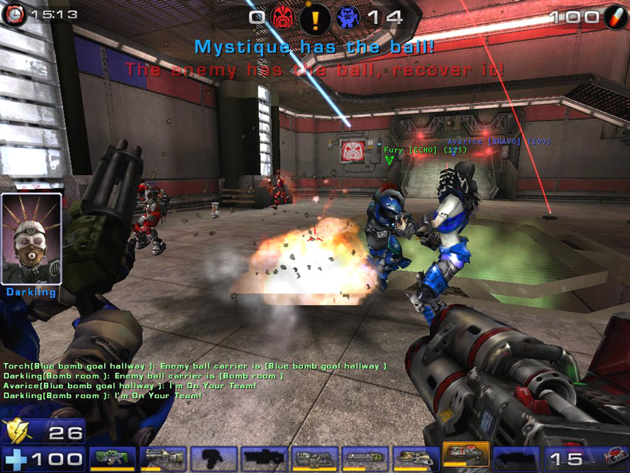
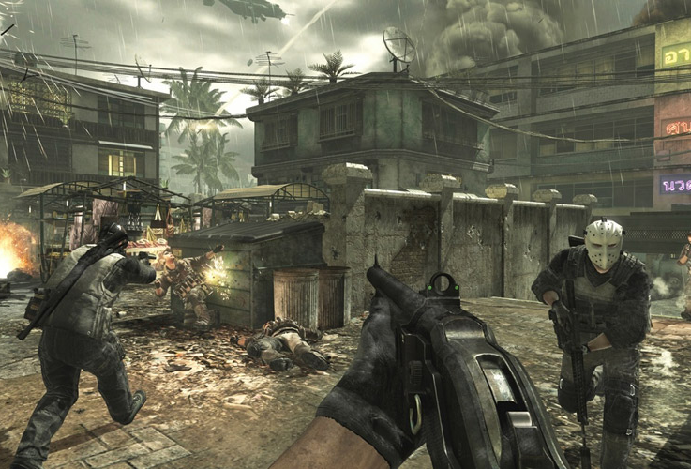
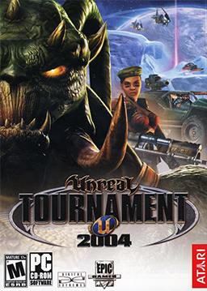

Introdução
Máquinas de Estados Finitos (Finite State Machines - FSM) são provavelmente o padrão de software mais utilizado em jogos para selecionar o comportamento de agentes reativos.

Slide 3
Máquina de Estados
Uma máquina de estados é um modelo matemático usado para representar programas.
  Conjunto de estados.
  Regras de transição entre estados.
  Estado atual.

Slide 4
Máquina de Estados
Um exemplo bem simples de uma FSM é um interruptor de luz.
Em um jogo normalmente uma FSM não é tão simples assim, visto que geralmente os agentes podem ter um conjunto muito maior de estados.
On
Switch On
Off
Switch Off

Slide 5
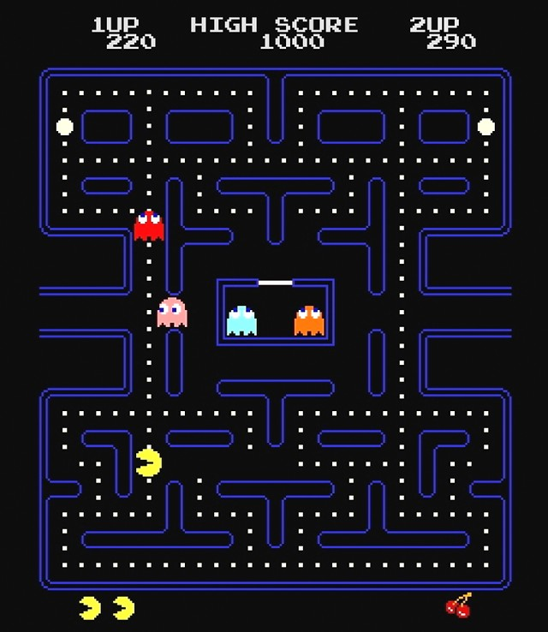
Exemplo – Pac-Man
Os fantasmas Inky, Pinky, Blinky e Clyde do jogo Pac-man são implementados via FSM.
Os fantasmas tem 3 comportamentos:
  Caçar (Chase)
  Fugir (Evade)
  Dispersar (Scatter)
A transição de estados pode ocorrer em várias situações durante o jogo.
A implementação da ação caçar de cada fantasma é diferente.

Slide 6
Exemplo – Pac-Man
Máquina de Estados:
Os tempos variam em cada nível do jogo.
Dispersar
Caçar
tempo_dispersar >= 5 (sec)
tempo_caçar >= 20 (sec)
tempo_player_ energia >= 10 (sec)
player_pegou_ energia == true
Fugir

Slide 7
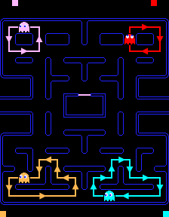
Exemplo – Pac-Man
Comportamento de Dispersar:
  Mover em direção aos cantos
  e ficar andando em círculos.
Dispersar
tempo_dispersar >= 5 (sec)
tempo_caçar >= 20 (sec)

Slide 8
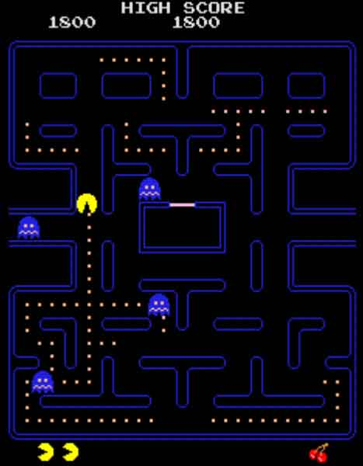
Exemplo – Pac-Man
Comportamento de Fugir:
  Movimentar-se mais lentamente com movimentos aleatórios.
tempo_player_ energia >= 10 (sec)
player_pegou_ energia == true
Fugir

Slide 9
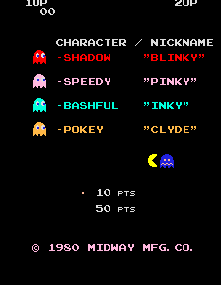
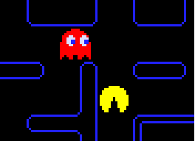
Exemplo – Pac-Man
Comportamento de Caçar:
  Movimenta-se mirando na posição do Pac-Man.
Caçar
tempo_dispersar >= 5 (sec)
tempo_caçar >= 20 (sec)
tempo_player_ energia >= 10 (sec)
player_pegou_ energia == true

Slide 10
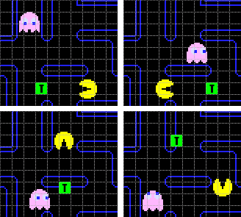
Exemplo – Pac-Man
Comportamento de Caçar:
  Movimenta-se mirando na posição 4 tiles a frente do Pac-Man.
Caçar
tempo_dispersar >= 5 (sec)
tempo_caçar >= 20 (sec)
tempo_player_ energia >= 10 (sec)
player_pegou_ energia == true

Slide 11
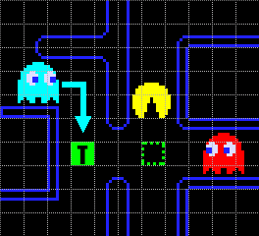
Exemplo – Pac-Man
Comportamento de Caçar:
  Combina a posição/direção do Pac-Man e do Blinky.
Caçar
tempo_dispersar >= 5 (sec)
tempo_caçar >= 20 (sec)
tempo_player_ energia >= 10 (sec)
player_pegou_ energia == true

Slide 12
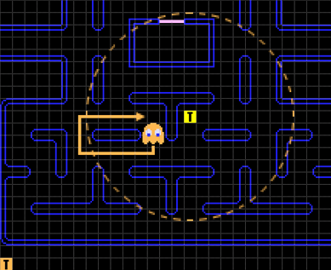
Exemplo – Pac-Man
  Quando está longe do Pac-Man, movimenta-se em direção ao Pac-Man. Quando está perto, movimenta-se em direção ao canto da tela.
Caçar
tempo_dispersar >= 5 (sec)
tempo_caçar >= 20 (sec)
tempo_player_ energia >= 10 (sec)
player_pegou_ energia == true

Slide 13
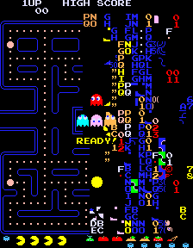
Exemplo – Pac-Man
Fim de jogo?
Teoricamente Pac-Man foi projetado para não ter fim, mas… no level 256…

Slide 14
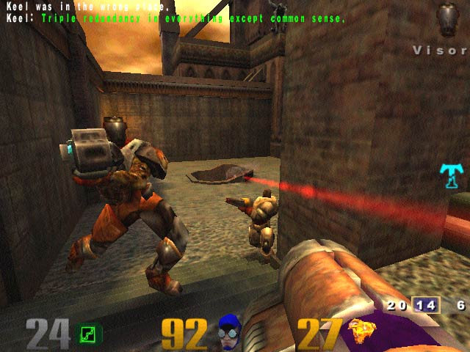

Exemplo – Quake
Os NPCs do jogo Quake também são implementados via FSM.
Estados/Comportamentos:
  Procurar Armadura (FindArmor)
  Procurar Kit Medico (FindHelth)
  Correr (RunAway)
  Atacar (Attack)
  Perseguir (Chase)
  ...
Até mesmo as armas são implementadas como uma mini FSM.
  Mover (Move)
  Tocar Objeto (TouchOject)
  Morrer/Explodir (Die)

Slide 15
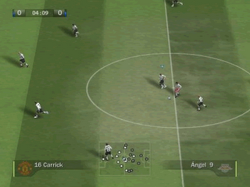
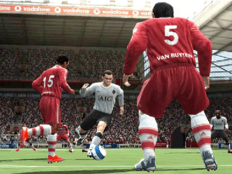
Exemplo – FIFA20XX
O comportamento dos jogadores é definido através de FSMs.
Estados/Comportamentos:
  Driblar (Dribble)
  Correr Atrás da Bola (ChaseBall)
  Marcar Jogador (MarkPlayer)
  ...
Os times também usam FSMs para definir comportamentos em grupo.
  Defender (Defend)
  Atacar (Attack)
  ...

Slide 16
Vantagens
Elas são rápidas e simples de implementar – existem várias formas de implementar e todas são muito simples.
Gastam pouco processamento.
São intuitivas – qualquer pessoa consegue entender o seu significado apenas olhando para a sua representação visual. Isso facilita o trabalho do game designer, que muitas vezes não tem conhecimento de linguagens de programação.
São flexíveis – podem ser facilmente ajustada pelo programador para prover comportamentos requeridos pelo game designer.

Slide 17
Problemas
Possibilidade de falhas em esquemas muito complexos.
Dificuldade em representar visualmente esquemas muito complexos.

Slide 18
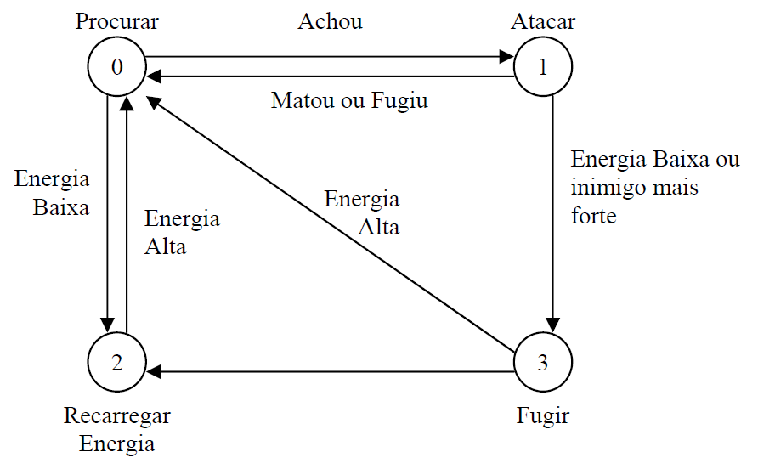
FSM – Exemplo 1

Slide 19
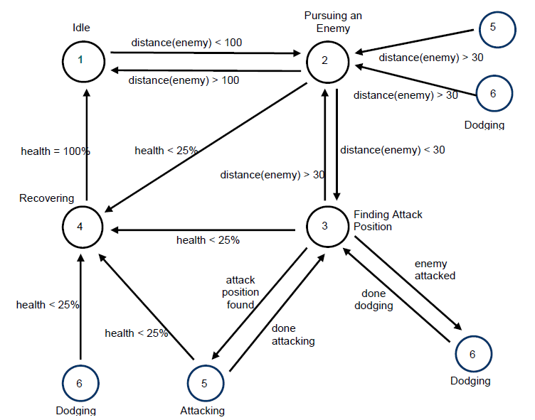
FSM – Exemplo 2

